Slide 1
UNIVERSIDAD AUTÓNOMA DEL ESTADO DE HIDALGO
Instituto de Ciencias Económico Administrativas

Slide 2
  Área Académica: Gastronomía
  Tema: El Autoconocimiento
  Profesor(a): M.T.E. Antonio de Jesús Ángeles Villeda
  Periodo: Julio – Diciembre 2017.

Slide 3
El Autoconocimiento
Abstract:
Self-knowledge is the result of a reflexive and analytical process, through which a person acquires the notion of his person, that is, recognizes his defects, qualities, emotions and particular characteristics. Self-knowledge is the basis of self-esteem, hence the importance of this factor within personal and professional development.
The discovery of one's self consists in knowing everything that refers to his person, that is, a person who has to love himself, also has to know better and accept even those positive and negative aspects that it presents.
Self-knowledge, discovery, acceptance, qualities, defects.
Keywords:

Slide 4


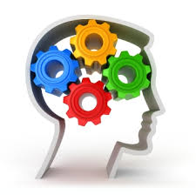
Introducción
Pensamiento Critico
Facilidad de Análisis
Capacidad Creativa
Responsabilidad
Desarrollo Intelectual
La educación en constantes cambios, busca en los educandos:

Slide 5



Factores - Impedimento
Maltrato físico y psicológico
Bajo nivel autoestima
Problemas familiares
Problemas económicos
Falta de confianza y seguridad en nosotros mismos
Incomprensión de familia y profesores

Slide 6
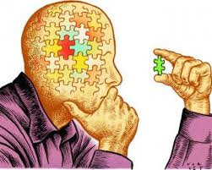
Autoconocimiento
Quién soy
Es el conocimiento que tenemos de nosotros mismos
Cómo soy
Imagen de nosotros
mismos
Qué puedo hacer
Juicio más importante
Quién quiero ser

Slide 7
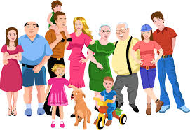
Autoconocimiento
Imagen de nosotros mismos (desde niños)
Interacción familia (madre)
Interacción sociedad
depende
Forma en que lo valora su familia

Slide 8
Autoconcepto Limitado
Incomodo con su apariencia física
Dificultad para expresar sus sentimientos
Victima de las circunstancias
Busca agradar a los demás

Slide 9

Buen Autoconcepto
Confía en si mismo
No teme alejarse de las demás personas
Responsable de sus acciones
Le agradan los cambios
No teme a las criticas

Slide 10
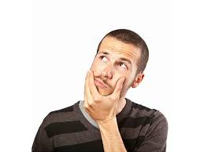
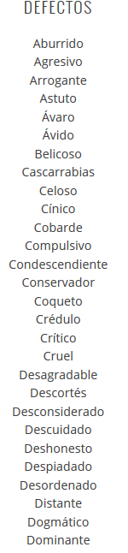
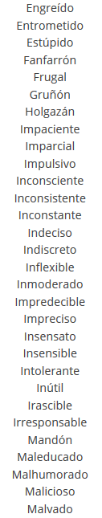
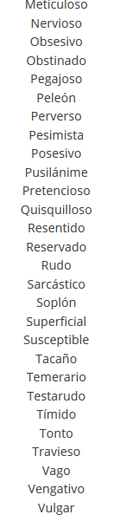
Defectos

Slide 11
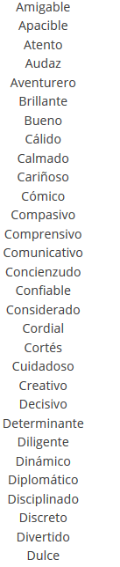
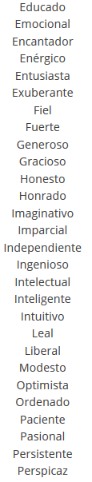
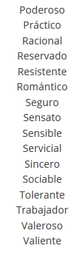
Cualidades

Slide 12

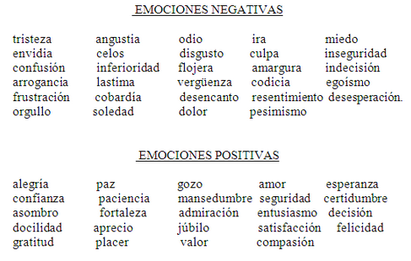
Emociones

Slide 13
Conclusión
De todas las opiniones y juicios a los que nos sometemos continuamente dentro de la sociedad en donde interactuamos, el más importante es el propio, porque es la imagen que tenemos de nosotros mismos y se forma con la socialización que se tiene con la familia, en la escuela, en el trabajo, en el entorno en el que nos desarrollemos.
Generalmente las personas que poseen un buen autoconcepto son generadoras de ideas, innovadoras, sociables, responsables de sus actos, pero sobre todo seguras de sí mismas. No todas las personas poseen las características antes mencionadas pero se puede trabajar en ello para cambiar la manera de actuar ante de los demás y ante la persona misma, siempre con la intención de mejorar la comunicación con la sociedad.

Slide 14
Referencias Bibliográficas
De la Herrán, A. (2004). El Autoconocimiento como Eje de la Formación. Universidad Autónoma de Madrid. Recuperado de http://www.iacat.com/revista/recrearte/recrearte03/DelaHerran/EL%20AUTOCONOCIMIENTO%20COMO%20EJE%20DE%20LA%20FORMACI%C3%93N.pdf
Mejía, O. & Silva, I. (2015). Autoestima, Adolescencia y Pedagogía. Revista Electrónica Educare, 19 (1), 241-256. Recuperado de https://dialnet.unirioja.es/descarga/articulo/4895723.pdf

